Slide 1


Сьогодні
Тема уроку: Текстові задачі на рух

Slide 2
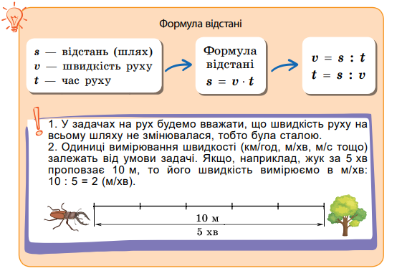
3)
(132- х ): 4 =23
132 - х = 23·4
132 - х = 92
х = 132 -92
х = 40

Slide 3
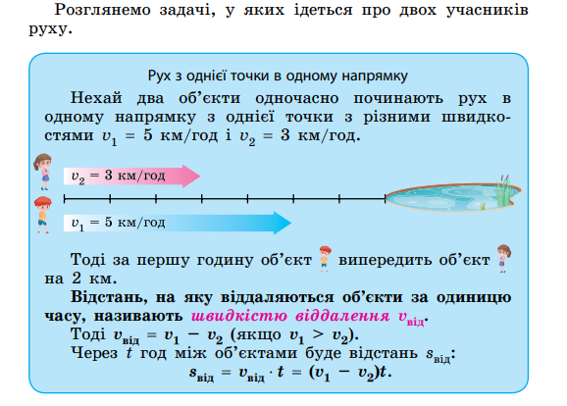
3)
(132- х ): 4 =23
132 - х = 23·4
132 - х = 92
х = 132 -92
х = 40

Slide 4
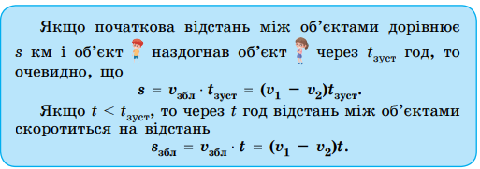
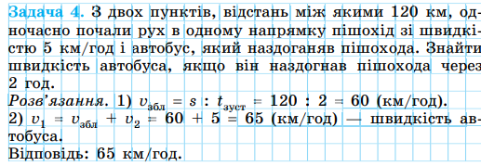
3)
(132- х ): 4 =23
132 - х = 23·4
132 - х = 92
х = 132 -92
х = 40

Slide 5
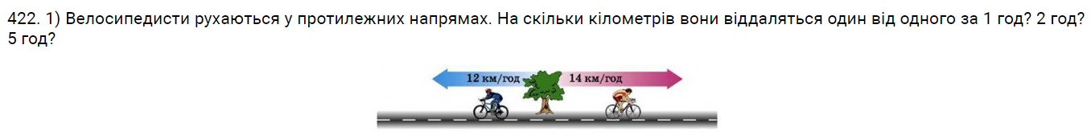


3)
(132- х ): 4 =23
132 - х = 23·4
Швидкість віддалення:
Відстань віддалення:
Через 1 годину:
S = (12+14)·1 = 26 ( км)
132 - х = 92
Через 2 години:
х = 132 -92
S = (12+14)·2 = 26·2=52 ( км)
х = 40
Через 5 години:
S = (12+14)·5 = 26·5=130 ( км)

Slide 6
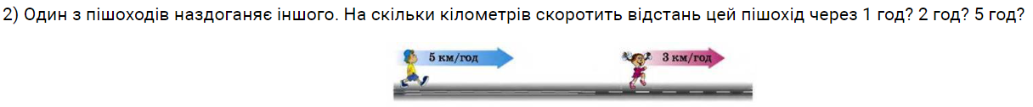

3)
(132- х ): 4 =23
Відстань зближення:
132 - х = 23·4
Через 1 годину:
S = ( 5-3)·1= 2·1 =2 (км)
Через 2 години:
132 - х = 92
S = ( 5-3)·2= 2·2 =4 (км)
х = 132 -92
Через 5 години:
х = 40
S = ( 5-3)·5= 2·5 =10 (км)

Slide 7
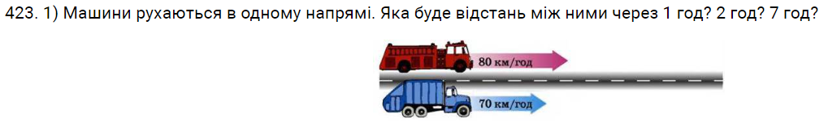

3)
(132- х ): 4 =23
132 - х = 23·4
Відстань віддалення:
Через 1 годину:
S = (80 - 70)·1 = 10 ( км)
Через 2 години:
132 - х = 92
х = 132 -92
S = (80 - 70)·2 = 10·2 =20 ( км)
х = 40
Через 7 годин:
S = (80 - 70)·1 = 10·7 = 70 ( км)

Slide 8
3)
(132- х ): 4 =23
v _{збл} = v ₁ + v ₂.
У випадку руху двох об’єктів назустріч одне одному
132 - х = 23·4
Через t год відстань між об'єктами скоротиться на відстань
S = (v ₁ + v ₂)t
Через 1 годину:
S = (11 + 13)·1 = 24 ( км)
132 - х = 92
Через 2 години:
х = 132 -92
S = (11 + 13)·2 = 24·2 = 48 ( км)
х = 40
Через 4 годину:
S = (11 + 13)·4 = 24·4 = 96 ( км)

Slide 9
Домашнє завдання
Підручник: новий О.С. Істер 2022 р.
параграф 13, № 520 , 528
Готуємось до ЗНО!

